Slide 1
Görüntü işleme
Görüntü işleme teknikleri ve kümeleme yöntemleri kullanılarak fındık meyvesinin tespit ve sınıflandırılması

Slide 2
Özet
Yapılan çalışmada, ortamda bulunan nesnelerin gerçek zamanlı olarak tespit edilmesi, sınıflandırılması ve elde edilen sonuçlar sunulmaktadır. Önerilen yönteme ait deneysel çalışmaların gerçekleştirilmesinde fındık meyvesi kullanılmaktadır. Çalışma ortamında bulunan fındıklara ait görüntü, kamera ile alındıktan sonra görüntü işleme teknikleri kullanılarak işlenmektedir. Fındıkların görüntü düzlemi üzerinde kapladıkları boyut ve alan verileri hesaplanmaktadır. Elde edilen veriler değerlendirilerek, fındıklar gerçek zamanlı olarak küçük (K1), orta (K2) ve büyük (K3) olmak üzere üç sınıfa ayrılmaktadır. Bu işlem ortalama tabanlı sınıflandırma ve K-means kümeleme yöntemleri kullanılarak gerçekleştirilmektedir. Küme merkezlerinin belirlenmesi ve sınıflandırma işlemi fındık meyvesi verilerinden elde edilen bilgi veritabanı kullanılarak sağlanmaktadır. Çalışma ortamında bulunan fındık meyveleri, görüntü işleme teknikleri kullanılarak %100 başarımla tespit edilmektedir. Fındık meyvelerinin, ortalama tabanlı ve K-means kümeleme yöntemleri kullanılarak sınıflandırılması karşılaştırılmaktadır. Karşılaştırma sonucunda, gerçeklenen iki yöntemin %90 ile %100 oranında benzerlik gösterdiği bulunmaktadır.

Slide 3
GİRİŞ
K-means ve türevleri yaygın olarak kullanılmakta olan kümeleme algoritmalarıdır. K-means algoritması ile aynı türden nesneler farklı özelliklerine göre, benzer kümelere ayrılmaktadırlar . Görüntü işleme süreci ile özellikleri belirlenmiş olan nesneler, benzerlik veya benzemezlik oranlarına göre farklı sınıflarda kümelenmektedirler.
Makalede, çalışma ortamında bulunan nesnelerin tespit edilmesi, özelliklerinin belirlenmesi ve sınıflandırmasına yönelik üç aşamalı bir sistem önerilmektedir. Önerilen sistemin ilk aşamasında kameradan alınan görüntü üzerinde, görüntü ön işleme adımı uygulanmaktadır. İkinci aşamada, ortamda bulunan nesneler tespit edilmekte ve nesnelere ait veriler bilgi veritabanına aktarılmaktadır. Son aşamada ise bilgi veritabanı kullanılarak nesnelerin sınıflandırılması gerçekleştirilmektedir.

Slide 4
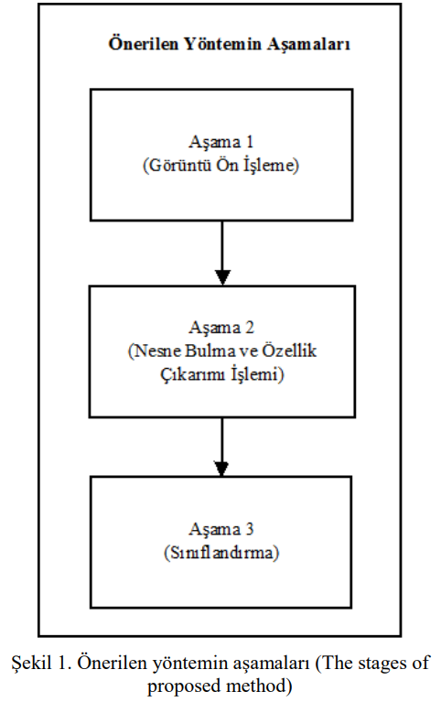
ÖNERİLEN YÖNTEM
Ortamda bulunan aynı nesnelerin tespit edilerek, sınıflandırılmasına yönelik yapılan çalışmada üç aşamalı bir yöntem önerilmektedir. Önerilen yönteme ait aşamalar Şekil 1’de sunulmaktadır

Slide 5
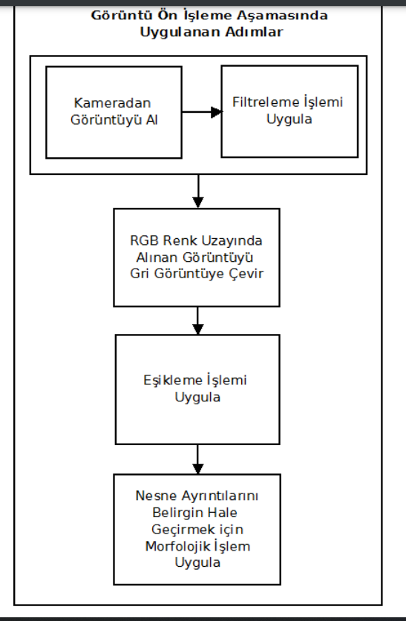
Görüntü ön işleme aşaması
Görüntü ön işleme aşamasında, kameradan alınan görüntü üzerinde sırasıyla filtreleme, resmin grileştirilmesi ve ikili resme çevrilmesi işlemleri uygulanmaktadır. Bu işlemlerin gerçekleştirilmesinden sonra görüntü üzerinde yer alan ve ilgilenilen nesneler daha belirgin ve kolay işlenebilir hale getirilmektedi

Slide 6
Filtre uygulama adımında, görüntü üzerinde yer alan tuz biber gürültülerinin giderilmesi ve resimde yer alan gereksiz ayrıntıların azaltılması sağlanmaktadır. Kameradan alınan görüntü matrisi üzerinde, 3x3, 5x5 vb küçük bir çekirdek matrisinin gezdirilmesi sonucunda filtreleme işlemi gerçekleşmektedir. Çalışmada, 3x3 boyutlarında çekirdek matrisi kullanan, ortalama filtreleme yöntemi kullanılmaktadır. Çekirdek matrisin boyutlarının büyük seçilmesi, görüntü üzerindeki gürültüleri azaltırken, bulanıklaştırmada yapmaktadır.
Çekirdek matrisi, görüntü üzerinde kayan pencere yöntemi kullanılarak gezdirilmekte ve her bir piksel için, yeni değerler hesaplanmaktadır.

Slide 7
Filtreleme işleminden sonra renkli görüntünün, grileştirilmesi adımı gerçekleştirilmektedir.
Gri olarak elde edilen görüntü üzerinde, eşikleme işlemi uygulanarak sadece ilgili nesnelere ait yer alan bölümler kullanılmaktadır. Eşikleme işleminde kullanılan en küçük (min) ve en büyük değerler (max) deneysel çalışmalar sonucunda belirlenmektedir. Gri görüntü içerisinde yer alan piksel değerleri min ve max değerleri arasında bulunup bulunmadığı karşılaştırılarak, ikili görüntü için yeni değer ataması gerçekleştirilmektedir.

Slide 8
Eşikleme işleminden sonra siyah ve beyaz renkleri içeren görüntü oluşturulmaktadır. Görüntü içerisinde, siyah bölgelerde istenmeyen beyaz noktalar, beyaz bölgelerde istenmeyen siyah noktalar bulunmaktadır. Elde edilen ikili görüntü üzerinde yer alan gürültüleri silmek amacıyla morfolojik işlem uygulanmaktadır. Morfolojik işlemde, girdi olarak verilmekte olan, ikili görüntü üzerinde yapısal element adı verilen 3x3, 5x5 vb. kare matris gezdirilmektedir. Morfolojik işlem adımında, yapısal element ve ikili görüntü değerlerindeki komşu piksel değerleri kullanılarak görüntü güncellenmektedir. Önerilen çalışmada, ikili görüntü üzerinde, aşındırma (erosion) ve genişleme (dilation) morfolojik işlemleri uygulanmaktadır.
Aşındırma işlemi, ikili resim üzerinde yer alan beyaz alanları daraltmak ve siyah bölgelerdeki beyazlıkları temizlemek için kullanılmaktadır. Genişleme işlemi ise, beyaz alanların sınırlarını genişletirken aynı zamanda beyaz bölgede yer alan siyah noktaları temizlemektedir.

Slide 9
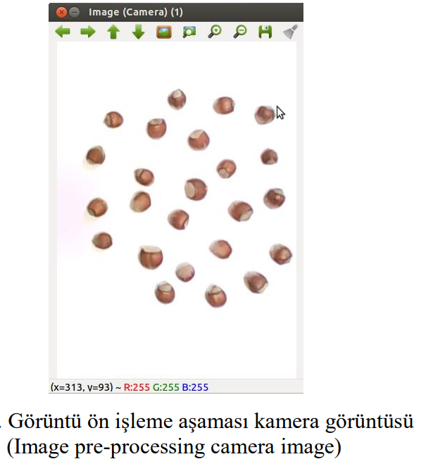
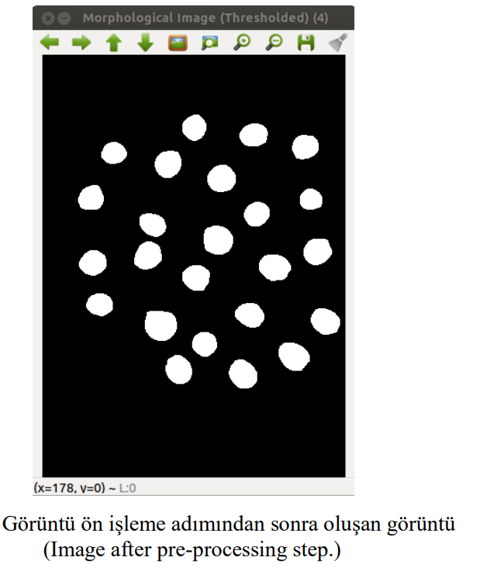
Filtreleme, grileştirme, eşikleme ve morfolojik işlemlerin kameradan alınan ham görüntüye uygulanması sonucunda oluşan görüntü sunulmaktadır. Elde edilen görüntü ile ortam da bulunan nesnelere ait kenarların belirlenmekte ve özellik çıkarımı için hazır duruma getirilmektedir.

Slide 10
Nesne bulma ve özellik çıkarımı işlemi aşaması
Nesne bulma ve özellik çıkarımı işlemi aşamasında, görüntü ön işleme aşamasından geçirilerek elde edilen ikili görüntü üzerinde nesnelerin bulunması ve her bir nesneye ait özelliklerin çıkarımı işlemleri gerçekleştirilmektedir. Nesnelerin görüntü düzleminde kaplamış olduğu alan, nesne boyları ve nesne merkezine ait koordinatlar özellik çıkarım vektörlerinde bulunmaktadır
Her bir nesneye ait dış hatlar ve nesne numaraları belirlendikten sonra, nesnenin alanını hesaplamak için moment alma işlemi gerçekleştirilmektedir.

Slide 11
Sınıflandırma işlemi aşamasına ait adımlar
Kümeleme, fiziksel veya soyut nesneleri benzer nesne sınıfları içerisinde gruplama sürecidir . Veri kümeleme, küme analizi olarak da tanımlanmaktadır. Kümeleme analizinde desen, nokta veya nesnelerin doğal olarak gruplandırılması yapılmaktadır. Kümeleme analizi ile çok değişkenli özellikler içeren veriler kümelendirilebilmektedir. Kümeleme yöntemi örüntü tanıma, veri analizi, görüntü işleme, market araştırmaları, vb. gibi çeşitli alanlarda kullanılmaktadır.

Slide 12
Ortalama tabanlı sınıflandırma
Nesneleri sınıflandırma aşamasında, ilgili nesnenin alanı ile her bir küme merkezi arasındaki mesafe hesaplanmaktadır. Nesneler kendilerine en yakın noktada bulunan küme merkezlerine yerleştirilerek sınıflandırılmaktadır.

Slide 13
K-means kümeleme yöntemi
K-means algoritması, N adet veri nesnesinin K adet kümeye bölünmesidir. K-means kümeleme, karesel hatayı en aza indirgemek için N tane veriyi K adet kümeye bölümlemeyi amaçlamaktadır. K-means algoritmasının temel amacı bölümleme sonucunda elde edilen küme içindeki verilerin benzerliklerinin maksimum, kümeler arasındaki benzerliklerin ise minimum olmasıdır.

Slide 14
K-means algoritmasının çalışma sürecini maddeler halinde sunulan 4 aşamada ifade edilmektedir.
1. İlk olarak, K adet küme için rastgele başlangıç küme merkezleri belirlenmektedir,
2. Her nesnenin seçilmiş olan küme merkez noktalarına olan uzaklığı hesaplanmaktadır. Küme merkez noktalarına olan uzaklıklarına göre tüm nesneler k adet kümeden en yakın olan kümeye yerleştirilmektedir,
3. Yeni oluşan kümelerin merkez noktaları, o kümedeki tüm nesnelerin ortalama değerlerinden elde edilmiş veriye göre değiştirilmektedir,
4. Küme merkez noktaları sabit olmadığı sürece 2. ve 3. adımlar tekrarlanmaktadır

Slide 15
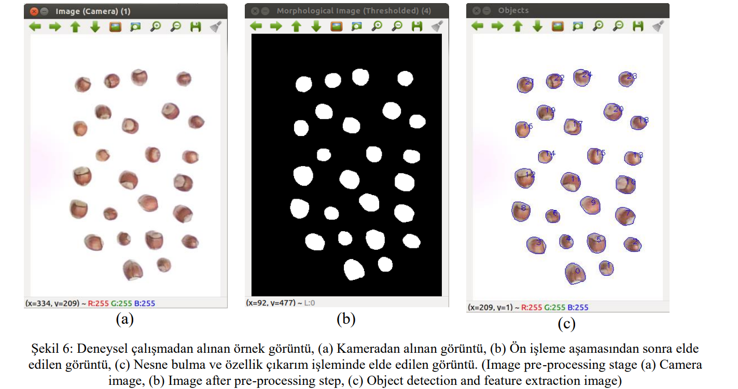

Slide 16
SONUÇLAR
Makalede, görüntü işleme teknikleri kullanılarak ortamda bulunan nesnelerin tespit ve sınıflandırılmasına yönelik çalışma sunulmaktadır. Çalışma ortamında bulunan nesnelerin tespit ve sınıflandırılması amacıyla üç aşamalı bir yöntem önerilmektedir. Önerilen yöntemin ilk aşaması olan görüntü ön işleme bölümünde kameradan alınan görüntü üzerinde filtreleme, grileştirme, ikili resme çevirme ve morfolojik işlemler uygulanmaktadır. Nesne tespiti ve özellik çıkarımı aşamasında ise, ortamda yer alan nesnelerin bulunması ve alan, boyut ve konum gibi özellik bilgileri elde edilmektedir. Sınıflandırma aşamasında, bilgi veritabanında bulunan veriler, ortalama tabanlı ve K-means algoritmaları kullanılarak sınıflandırılmaktadır.

Slide 17
Çalışma ortamında bulunan fındık meyveleri gerçek zamanlı olarak %100 başarımla tespit edilmektedir. Ortalama tabanlı ve K-means kümeleme yöntemleri kullanılarak fındık meyvelerinin küçük, orta ve büyük olarak sınıflandırılması gerçekleştirilmektedir. Yapılan deneysel çalışmalarda, gerçeklenen iki algoritma ile sınıflandırmanın %90 ile %100 oranlarında benzerlik gösterdiği tespit edilmektedir.

